Slide 1

Administrador de Préstamos “PrestaMaxx”
Castro Beltrán Julio César
Gómez Beltrán María Irma
Miranda Gómez Mario
Pérez Ibarra Christian Alexis

Slide 2
CONTENIDO
Introducción
Requisitos
Casos de uso
Contratos
Modelo de dominio
Diagrama de clases
Diagrama de secuencia del caso principal
Pruebas
Conclusiones

Slide 3
INTRODUCCIÓN
El objetivo de nuestro proyecto es desarrollar un sistema de prestamos desde la web, que para el usuario o como nosotros le llamamos “cliente” sea fácil, rápido y seguro; obtener un préstamo de acuerdo a su necesidad.
Y en el que el administrador no tenga problema alguno para llevar el control de estos.

Slide 4
REQUISITOS
pagina principal con:
Con inicio de sesión
Información relacionada
2. El sistema contiene 3 tipos de usuario:
Administrador
Vendedores
Clientes
3. Procesos del administrador
Registrar vendedores
Consultar reportes (Ganancias & Cobranza)
Baja de vendedores

Slide 5
4. Procesos del vendedor:
Autoriza prestamos (consulta información de cliente)
Consulta reportes de cobranza
Alta y baja de clientes
5. Procesos del cliente:
Solicitar préstamo
Consultar estado de cuenta

Slide 6
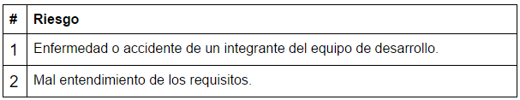
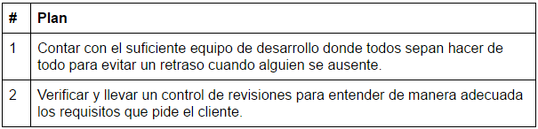
Lista de riesgos y plan de gestión de riesgos

Slide 7
CASO DE USO PRINCIPAL
Caso de uso Principal “solicitar préstamo”
Camino básico.
Actores | Sistema
El Cliente ingresa al sistema con sus credenciales y da clic en iniciar sesión | 2 El sistema identifica que es cliente y muestra la vista de home
2. El usuario da clic en solicitar préstamo | 2. El sistema devuelve formulario
3. El usuario llena formulario, sube archivos y da clic en enviar | 3. Sistema guarda la información y la envía a vendedor asignado
4. Usuario queda en espera de autorización de préstamo | 4.
5. Vendedor ingresa al sistema con sus credenciales | 5. El sistema identifica que es un vendedor y envía la vista home
6. El vendedor da clic en prestamos por autorizar | 6. El sistema devuelve la lista de consulta de candidatos a prestamos
7. El vendedor selecciona al cliente y observa su solicitud | 7.
8. El vendedor autoriza el préstamo | 8. El sistema guarda la elección y envía correo a cliente como respuesta.
Camino alternativo.
Evento 3ª El usuario no guarda y cierra la página. Evento 3b El usuario no tiene los requisitos necesarios y sale. Evento 8ª el vendedor rechaza el préstamo.

Slide 8
CONTRATOS
Contrato C07: Autorizar Préstamo
Operación: autorizarPrestamo(autorizado, por autorizar y rechazado)
Referencia cruzada: Casos de uso: Autorizar Préstamo y solicitar préstamo
Precondiciones: Tener una solicitud de préstamo.
Postcondiciones:
Prestamos.estatus paso a autorizado (modificación de atributo)
Contrato C03: Solicitar préstamo
Operación: guardar(importe, ingreso mensual)
Referencia cruzada: Casos de uso: solicitar préstamo.
Precondiciones: Tener una cuenta registrada.
Postcondiciones:
Se creó una instancia préstamo p (Creación de instancia).
Prestamos.estatus paso a “Por autorizar” (Modificación de atributos).
Se creó asociación con cliente (creación de asociación).

Slide 9
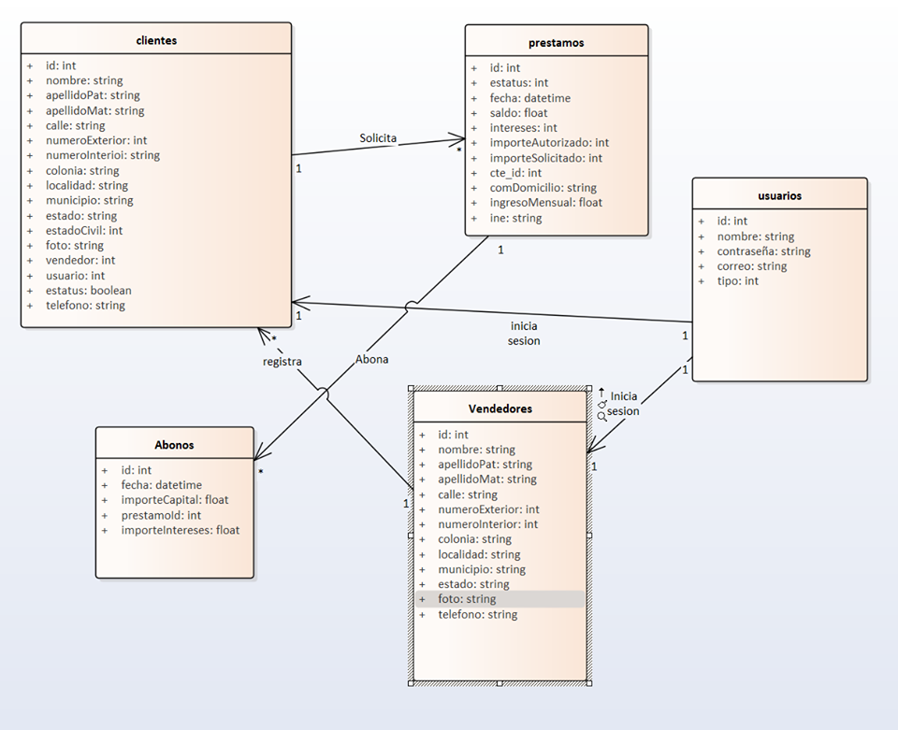
DIAGRAMA DE CLASES DE DOMINIO

Slide 10
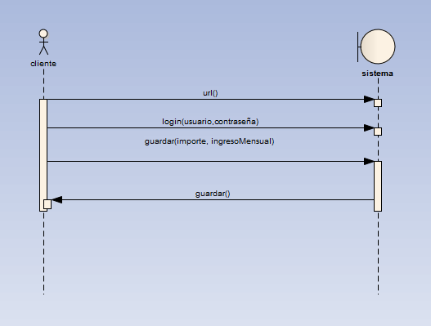
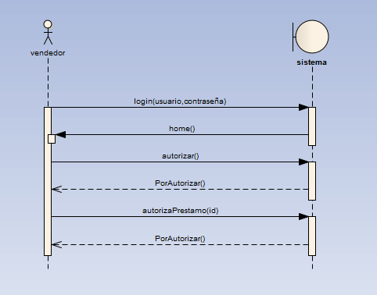
DIAGRAMA DE SECUENCIA

Slide 11
DIAGRAMA DE COLABORACIÓN

Slide 12
PRUEBAS REALIZADAS

Slide 13
CONCLUSIONES
Gracias a nuestro sistema la empresa podrá otorgar prestamos fácil/ Rápido / seguro. Así como también podrá tener el registro de todo el proceso desde el registro de los clientes hasta el abono de cada préstamo otorgado, mediante una interfaz amigable para el cliente así como para el vendedor.

